Slide 1
DEPARTAMENTO DE ENERGÍA Y MECÁNICA
PROYECTO DE TITULACIÓN PREVIO A LA OBTENCIÓN DEL TÍTULO DE INGENIERO AUTOMOTRIZ.
AUTOR: CASANOVA JIMÉNEZ ADRIÁN RENÉ.
TEMA: DISEÑO E IMPLEMENTACIÓN DE INSTRUMENTAL PARA UN PROCEDIMIENTO DE DIAGNÓSTICO Y REPARACIÓN EN TALLER DE SISTEMAS CRDI BOSCH CP1 Y CP3 APLICADOS A LA LINEA KIA.
DIRECTOR: ING. LUIS MENA
CODIRECTOR: ING. GERMÁN ERAZO
LATACUNGA, AGOSTO 2014

Slide 2
ÍNDICE DE CONTENIDOS
CAPÍTULO 1.- EL PROBLEMA.
CAPÍTULO 2.- MARCO TEÓRICO.
CAPÍTULO 3.- PLANTEAMIENTO DE LA HIPÓTESIS.
CAPÍTULO 4.- METODOLOGÍA DE LA INVESTIGACIÓN.
CAPÍTULO 5.- IMPLEMENTACIÓN DEL CRDI TESTER EN PROCEDIMIENTOS DE DIAGNÓSTICO Y REPARACIÓN EN TALLER DE SISTEMAS CRDI BOSCH CP1 Y CP3 APLICADOS A LA LÍNEA KIA.
CAPÍTULO 6.- MARCO ADMINISTRATIVO.

Slide 3
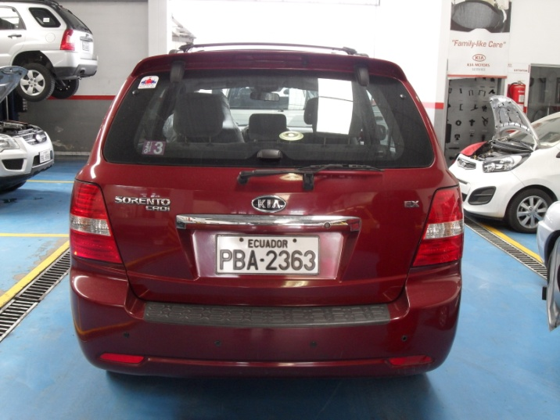
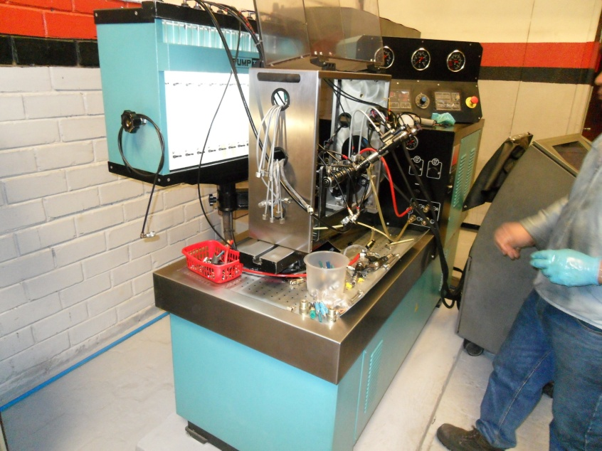
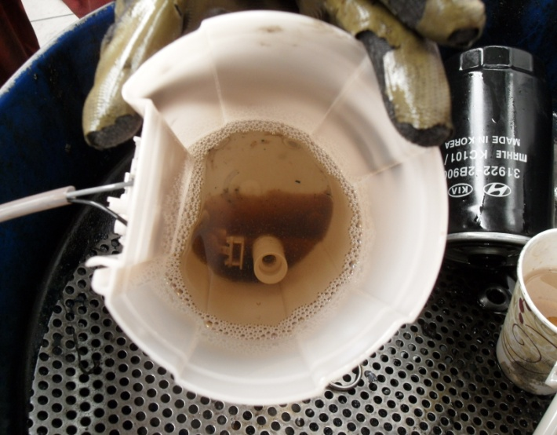
CAPÍTULO 1.- EL PROBLEMA

Slide 4
OBJETIVO GENERAL:
Diseñar e implementar instrumental para un procedimiento de diagnóstico y reparación en taller de sistemas CRDI Bosch CP1 y CP3 aplicados a la línea KIA, con resultados similares a los obtenidos en un laboratorio especializado en CRDI y cumpliendo las especificaciones del fabricante.

Slide 5
OBJETIVOS ESPECÍFICOS:
Analizar los sistemas CRDI Bosch CP1 y CP3 partes, componentes y funcionamiento.
Analizar los procedimientos de diagnóstico y reparación de los sistemas CRDI Bosch CP1 y CP3 aplicados en los talleres KIA MOTORS.
Diseñar e implementar instrumental para el diagnóstico y reparación en taller de sistemas CRDI Bosch CP1 y CP3 aplicados a la línea KIA.
Documentar y registrar la presente investigación para uso pedagógico o profesional en sistemas CRDI Bosch CP1 y CP3 utilizados en vehículos livianos permitiendo a sus usuarios un diagnóstico, reparación, en menor tiempo, a un menor costo con mayor eficacia, eficiencia y productividad.
ÍNDICE DE CONTENIDOS

Slide 6
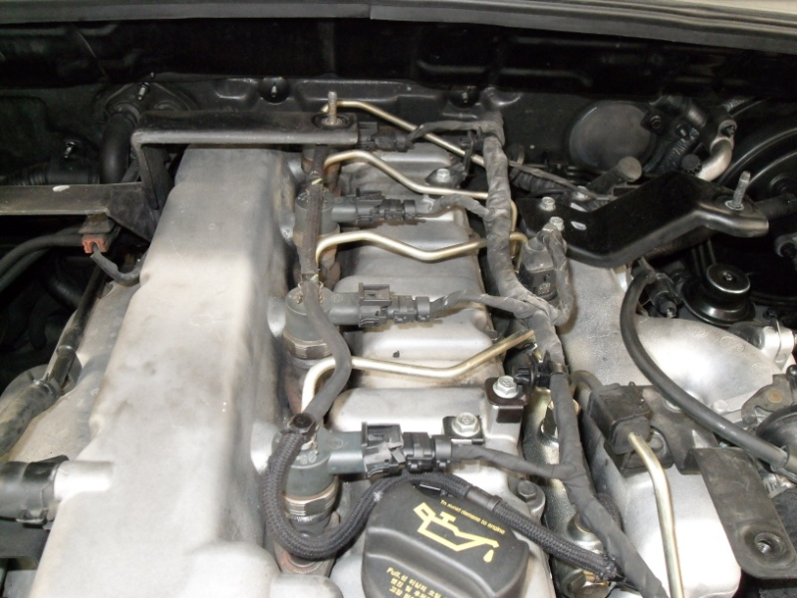
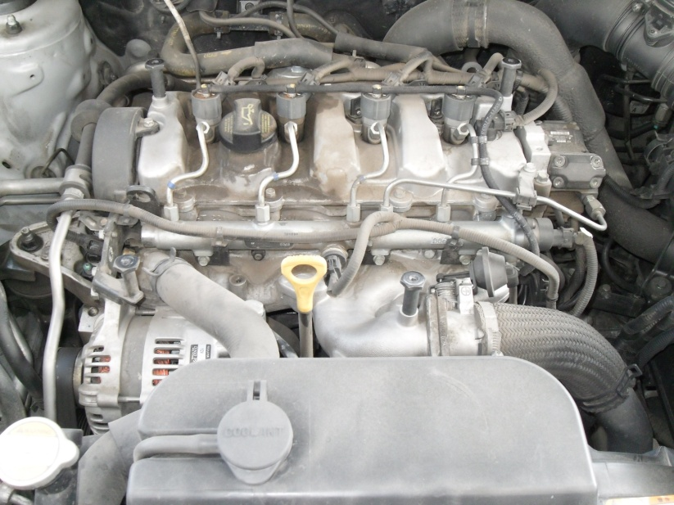
CAPÍTULO 2.- MARCO TEÓRICO
El sistema Common Rail es un sistema de inyección por acumulador de presión. En este sistema, los procesos de generación de presión e inyección son independientes del régimen del motor.

Slide 8
El sistema está dividido en los siguientes grupos de funcionamiento:

Slide 10
BOMBA DE ALTA PRESIÓN.

Slide 12
ACUMULADOR DE ALTA PRESIÓN (RIEL).

Slide 13
INYECTOR

Slide 15
Registro de la velocidad máxima del desarrollo de la inyección de un inyector de orificios de turismo.

Slide 17
Relación general entre sensores y actuadores:
ÍNDICE DE CONTENIDOS

Slide 18
CAPÍTULO 3.- PLANTEAMIENTO DE HIPÓTESIS.
HIPÓTESIS GENERAL:
Mediante el diseño e implementación de instrumental, procedimientos de diagnóstico y reparación en taller de sistemas CRDI Bosch CP1 y CP3 aplicados a la línea KIA, se puede obtener los mismos resultados obtenidos en un laboratorio especializado en CRDI cumpliendo las especificaciones del fabricante.

Slide 19
HIPÓTESIS ESPECÍFICAS:
El vehículo equipado con CRDI cumple con las especificaciones para el que fue diseñado.
Los equipos utilizados en laboratorio permiten que los componentes del sistema CRDI fuera del vehículo lleguen a cumplir las especificaciones para la que fueron diseñadas en condiciones de funcionamiento normal.
El diseño de instrumental, procedimientos de diagnóstico y reparación en taller permiten lograr la utilización de los componentes en buen estado todavía montados en el vehículo para cumplir con las especificaciones dadas por el fabricante para alcanzar la misma efectividad que las reparaciones que se realizan en un laboratorio.
ÍNDICE DE CONTENIDOS

Slide 20
CAPÍTULO 4.- METODOLOGÍA DE LA INVESTIGACIÓN.
TIPO DE INVESTIGACIÓN: Investigación experimental.
MÉTODOS A UTILIZAR: Método científico experimental (Muestreo probabilístico de la población, Síntesis de la observación, Muestreo selectivo de informantes clave).
TÉCNICAS E INSTRUMENTOS DE RECOLECCIÓN DE DATOS: Encuesta, Observación participante, Entrevista estructurada o dirigida.

Slide 21
ESQUEMA DE LA PROPUESTA:
Diseñar e implementar instrumental para diagnóstico y reparación en taller de sistemas CRDI Bosch CP1 y CP3 aplicados a la línea KIA.
Diseñar e implementar procedimientos específicos para diagnóstico y reparación en taller de sistemas CRDI Bosch CP1 y CP3 aplicados a la línea KIA.

Slide 22
PARÁMETROS DE DISEÑO Y SELECCIÓN DEL INSTRUMENTAL NECESARIO PARA REALIZAR PROCEDIMIENTOS DE DIAGNÓSTICO Y REPARACIÓN EN TALLER DE SISTEMAS CRDI BOSCH CP1 Y CP3.

Slide 27
FUNCIONES DEL SISTEMA DE CONTROL ELÉCTRICO Y ELECTRÓNICO DEL INSTRUMENTAL.

Slide 31
CRDI - TESTER.
ÍNDICE DE CONTENIDOS

Slide 32
CAPÍTULO 5.- IMPLEMENTACIÓN DEL CRDI TESTER EN PROCEDIMIENTOS DE DIAGNÓSTICO Y REPARACIÓN EN TALLER DE SISTEMAS CRDI BOSCH CP1 Y CP3 APLICADOS A LA LINEA KIA.
Identificación del sistema CRDI BOSCH del vehículo en reparación: (Tabla 5.1)

Slide 33
El proceso de diagnóstico del sistema CRDI Bosch CP1 y CP3 está dividido en tres etapas o secciones:
Primera etapa: Diagnóstico del sistema de baja presión.
Segunda etapa: Diagnóstico del sistema de alta presión.
Tercera etapa: Diagnóstico de los inyectores.

Slide 34
Valores del sistema de baja presión en el sistema CRDI BOSCH CP1: (Tabla 5.3)
Valores del sistema de baja presión en el sistema CRDI BOSCH CP3: (Tabla 5.4)

Slide 35
RANGOS DE PRESIÓN DEL RIEL – CRDI BOSCH CP1: (Tabla 5.5)
RANGOS DE PRESIÓN DEL RIEL – CRDI BOSCH CP3: (Tabla 5.6)

Slide 36
COMPARACIÓN DE LA CANTIDAD DE RETORNO DE LOS INYECTORES: (Tabla 5.7)

Slide 37
PRUEBA DE ESTANQUEIDAD DE LOS INYECTORES: (Tabla 5.8)

Slide 38
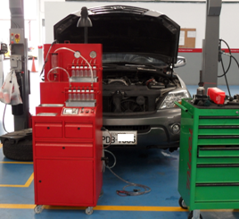
HOJA DE PRUEBAS:

Slide 39
ÍNDICE DE CONTENIDOS
HOJA DE PRUEBAS:

Slide 40
CAPÍTULO 6.- MARCO ADMINISTRATIVO.

Slide 41
ÍNDICE DE CONTENIDOS

Slide 42
CONCLUSIONES
Se analizó las partes, componentes y funcionamiento de los sistemas CRDI Bosch CP1 y CP3 aplicados a la línea KIA.
Se investigó y analizó los procedimientos de diagnóstico y reparación de los sistemas CRDI Bosch CP1 y CP3 aplicados a la línea KIA que mantenían los técnicos dentro de la concesión.
Se desarrollo el procedimiento de diagnóstico de los sistemas CRDI Bosch CP1 y CP3 utilizando el mismo vehículo en proceso de reparación para lograr similares resultados a los obtenidos en un laboratorio especializado en CRDI.

Slide 43
Se realizó una selección mecánica, eléctrica y electrónica de los elementos necesarios para utilizar los recursos ya existentes en el vehículo CRDI Bosch CP1 o CP3 en procedimientos de diagnóstico y reparación.
Se diseñó, construyó e implementó un banco de pruebas llamado CRDI TESTER, este unifica todos los elementos constitutivos del instrumental y permite utilizar los recursos ya existentes en el mismo vehículo para procedimientos de diagnóstico y reparación de los sistemas CRDI Bosch CP1 y CP3.
Se documentó y registró la presente investigación para uso pedagógico o profesional en sistemas CRDI Bosch CP1 y CP3 utilizados en vehículos livianos, permitiendo a sus futuros usuarios un diagnóstico y reparación efectiva, en menor tiempo y aun menor costo con mayor eficacia, eficiencia y productividad.
ÍNDICE DE CONTENIDOS

Slide 44
RECOMENDACIONES
Los elementos que constituyen el sistema CRDI son delicados y con calibraciones en micras, razón por la cual estos deben ser manipulados en zonas limpias y libres de suciedad.
Se debe mantener normas de higiene similares a las utilizadas en el laboratorio especializado en CRDI y detalladas en el presente documento.
Cada una de las pruebas que realiza el laboratorio especializado en sistemas CRDI es parte de un procedimiento ordenado que permiten encontrar el origen del problema, razón por la cual se debe seguir los procedimientos de diagnóstico ordenadamente.

Slide 45
ÍNDICE DE CONTENIDOS
Una vez que un vehículo CRDI Bosch CP1 o CP3 ha ingresado al taller, se debe iniciar el proceso de reparación con la revisión del sistema de baja presión, ya que de este depende el correcto funcionamiento del sistema de alta presión y por consecuencia de los inyectores y del motor en general.
Una vez que se ha utilizado el CRDI TESTER hay que limpiarlo y ubicar todo el instrumental en los sitios asignados, debido a que existen acoples muy pequeños que podrían extraviarse dejando inutilizado una parte del equipo.
Es muy importante leer el manual de usuario del equipo antes de utilizarlo, debido a que una manipulación inadecuada del mismo podría generar graves daños.
Los sistemas CRDI se basan en el mismo principio de funcionamiento, por lo que se debe mantener el orden de diagnóstico descrito en el documento en el caso de que se vaya a diagnosticar cualquier tipo de vehículo con sistema CRDI.
El equipo está diseñado para trabajar con sistemas CRDI Bosch CP1 y CP3 para el caso de requerir implementarlo en otro tipo de sistemas, es posible realizarlo mediante la modificación de los acoples.

Slide 46
VIDEO CRDI - TESTER.
ÍNDICE DE CONTENIDOS

